Slide 1
Scuola primaria
LEONARDO DA VINCI
ISCRIZIONI E
FORMAZIONE CLASSI

Slide 2
MODALITA’ D’ISCRIZIONE
Per l’anno scolastico 2024/2025
potranno iscriversi alla classe prima:
- i bambini in obbligo che compiono i 6 anni entro il 31/12/2024
- i bambini non in obbligo che compiono i 6 anni entro il 30/04/2025
Le domande di iscrizione devono essere presentate dalle ore 08.00 del 18 gennaio 2024 alle ore 20.00 del 10 febbraio 2024.
Sarà necessario registrarsi collegandosi al sito:
https://unica.istruzione.gov.it/it/orientamento/iscrizioni
utilizzando le proprie credenziali SPID –CIE – e IDAS.

Slide 3
DOMANDA D’ISCRIZIONE
La domanda d’iscrizione
deve essere compilata
in ogni sua parte

Slide 4
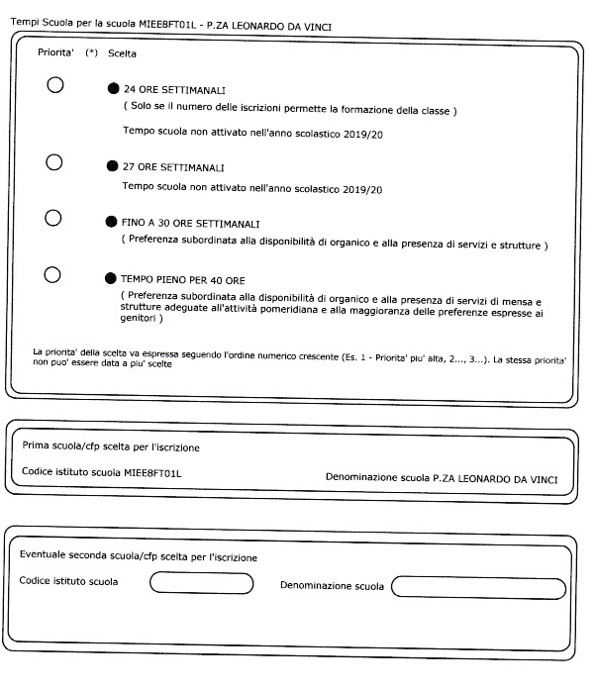
ATTENZIONE: non selezionare i tempi scuola 24 e 27 ore settimanili
non previsti nel nostro istituto

Slide 5
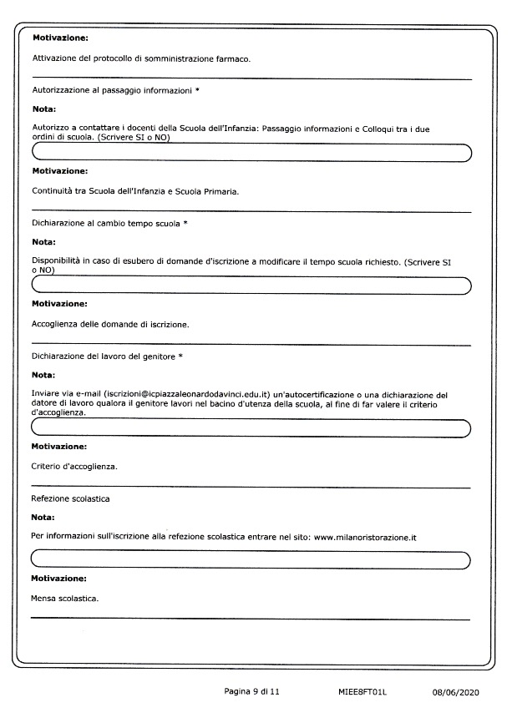
Rispondere ad ogni domanda e autorizzare il passaggio di informazioni

Slide 6
Nell’ultima pagina della domanda
troverete lo spazio per eventuali note da
parte della famiglia.

Slide 7
CRITERI FORMAZIONE CLASSI
Al fine di formare classi omogenee tra loro ed eterogenee al loro interno, vengono considerati, in successione, i seguenti CRITERI FORMAZIONE CLASSI:

Slide 8
Suddivisione iscritti TEMPO BREVE e al TEMPO PIENO
Suddivisione equa MASCHI e FEMMINE
Distribuzione equa degli iscritti in base ai due SEMESTRI DI NASCITA
Distribuzione equa degli ALUNNI ANTICIPATARI
Distribuzione equa degli ALUNNI CON DISABILITA’
Distribuzione equa degli ALUNNI PROVENIENTI DA PAESI STRANIERI (neo arrivati in Italia con problemi di lingua).
Distribuzione sulla base degli elementi emersi dal RACCORDO INFORMATIVO e del PROGETTO ACCOGLIENZA in particolare:
🡺 socializzazione
🡺 emotività
🡺 caratteristiche (punti di forza)
🡺 linguaggio
abilità grafiche

Slide 9
Per quanto riguarda le richieste da parte dei genitori di inserimento con i compagni della Scuola dell’Infanzia, le stesse potrebbero essere prese in considerazione ma non garantite.
Teniamo invece conto di eventuali segnalazioni da parte delle Educatrici delle Scuole dell’Infanzia per incompatibilità di carattere o problemi particolari motivati

Slide 10
CRITERI DI ACCOGLIMENTO
Il Consiglio d’Istituto per l’anno 2023/2024 ha definito i seguenti criteri di d’accoglimento:
Accoglimento di tutti i bambini che hanno fratelli che frequenteranno l’Istituto nell’anno scolastico 2023/2024
Accoglimento di tutti i bambini residenti nel bacino d’utenza assegnato al Comune di Milano
Accoglimento di tutti i bambini i cui genitori lavorino nel bacino d’utenza della scuola (con certificazione del datore di lavoro).
In assenza dei criteri sopra elencati si valuterà la minore distanza del percorso a piedi casa-scuola utilizzando google-maps
Ogni documentazione andrà inviata a: iscrizioni@icpiazzaleonardodavinci.edu.it

Slide 11
CONTATTI
Per ogni necessità o comunicazione è possibile
contattare la segreteria al numero: 02 88444622
Scrivere una mail a: iscrizioni@icpiazzaleonardodavinci.edu.it

